Slide 1
"Формирование и оценка функциональной грамотности обучающихся средствами цифровых образовательных ресурсов и сервисов"
Крылова Е.Г., учитель математики МАОУ СОШ № 40 г.Томска

Slide 2
Если мы будем учить сегодня так, как мы учили вчера,
мы украдем у детей завтра.
Джон Дьюи
Джон Дьюи (1859–1952) — философ, психолог и педагог, реформатор школьного образования. В 1988 году ЮНЕСКО признала его одним из четырёх человек, определивших способ педагогического мышления в ХХ веке

Slide 3
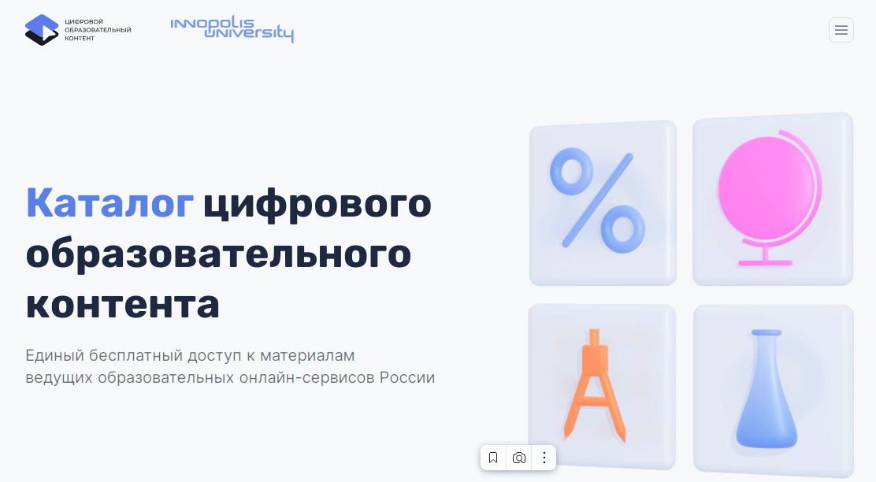
https://educont.ru/

Slide 4
ЦОС для формирования и оценивания функциональной грамотности
До августа 2023 года школьник может получить бесплатный доступ к следующим образовательным онлайн-ресурсам, которыми можно бесплатно пользоваться благодаря ЦОК (Цифровому Образовательному Контенту): 1С:Урок, ГлобалЛаб, ИИТ. Интеллектуальная школа, Медиатека Просвещение, МЭО, Новая Школа, Новый Диск, Облако знаний, СберКласс, Фоксфорд, Экзамен-Медиа, ЯКласс, IBLS, iSmart.org, Native Class, UCHi.RU (Учи.ру).

Slide 5
Направления функциональной грамотности и рекомендации по формированию ФГ средствами ЦОК
https://view.genial.ly/63147b5a6da5ac00186d1731/interactive-image-interactive-image

Slide 6
Ресурсы заданий по функциональной грамотности по математике, рекомендованные Департаментом общего образования Томской области
Методические рекомендации «Функциональная грамотность в контексте обновленных ФГОС ООО по математике» https://drive.google.com/file/d/1_mDiI0BudkVQOgREvPecDItkr_8UyzgJ/view?usp=sharing
виртуальные лабораторные работы https://content.edsoo.ru/lab/subject/3/
интерактивная визуализация и миниатюры к известным математическим правилам и задачам «Математические этюды» https://etudes.ru/
коллекция логических задач «Мышематика» https://mousemath.ru/
развивающие и олимпиадные задачи «Учи.ру» https://uchi.ru/teachers/lk

Slide 7
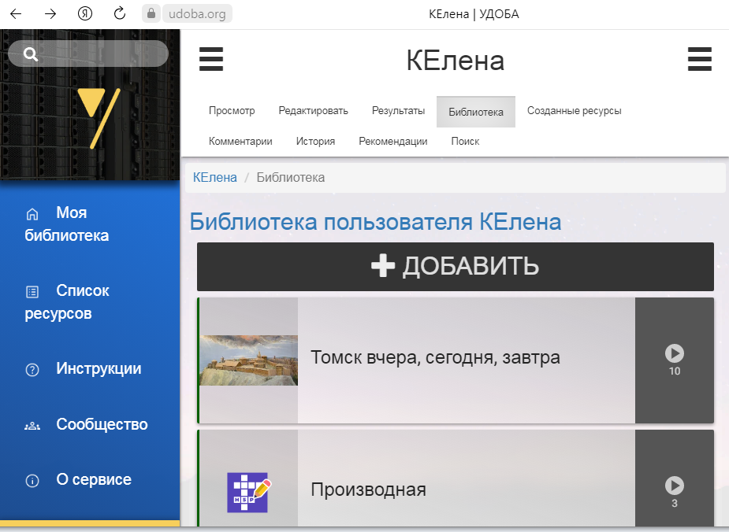
Оценка заданий по ФГ
Использованы задания I этапа муниципального межпредметного квиза по функциональной грамотности «Томск вчера, сегодня, завтра», проводимого СОШ № 27, ИМЦ г.Томска при с применением сервиса УДОБА https://udoba.org/
https://udoba.org/h5p/embed/58302

Slide 8
Критерии, которые предлагаю я
ЗАДАНИЕ 1.
ХАРАКТЕРИСТИКИ ЗАДАНИЯ:
Содержательная область оценки: | неопределенность и данные
Компетентностная область оценки: | Применять
Контекст: | общественный
Уровень сложности: | низкий
Формат ответа: | задание с кратким ответом
Объект оценки: | выбирать объект, переводить единицы измерения длины, решать расчётную задачу
Максимальный балл: | 1
Система оценивания:
1 | Дан ответ 206,5
0 | Другой ответ или ответ отсутствует

Slide 9
Критерии, которые предлагаю я
ЗАДАНИЕ 2.
ХАРАКТЕРИСТИКИ ЗАДАНИЯ:
Содержательная область оценки: | неопределенность и данные
Компетентностная область оценки: | интерпретировать данные, применять
Контекст: | общественный
Уровень сложности: | сложное
Формат ответа: | задание с кратким ответом
Объект оценки: | Вычисление количества необходимых повторений, округление с избытком, перевод единицы длины, решать расчётную задачу
Максимальный балл: | 2
Система оценивания:
2 | Дан ответ: 7200
1 | Дан верный ответ, но без перевода единиц в метры
0 | Другой ответ или ответ отсутствует

Slide 10
Критерии, которые предлагаю я
ЗАДАНИЕ 3.
ХАРАКТЕРИСТИКИ ЗАДАНИЯ:
Содержательная область оценки: | количество
Компетентностная область оценки: | интерпретировать данные таблицы
Контекст: | общественный
Уровень сложности: | сложный
Формат ответа: | задание с кратким ответом
Объект оценки: | интерпретировать данные таблицы, решать расчётную задачу, выполнять действия с десятичными дробями, доп.сведения о кол-ве дней в неделе вычислять проценты
Максимальный балл: | 2
Система оценивания:
2 | Дан ответ: 10,71 р, или 10 р 71 коп
1 | Дан ответ 1,53 р , или 1 р 53 коп
0 | Другой ответ или ответ отсутствует

Slide 11
Несколько моих разработок)
Проект по ФГ ученика 6 класса Браневского А. «Васюганские болота в задачах» https://view.genial.ly/63df6dfbec2df40012caa92d/interactive-image-vasyuganskie-bolota-v-zadachah
Проект по ФГ ученика 7 класса Литовченко К. «Башня чудес»
https://www.thinglink.com/card/1421872146828754947
Чудеса геометрии https://padlet.com/krylovaelena930/cx5cbqd18kwwsdlw
Урок «Производная функции»
https://coreapp.ai/app/preview/lesson/608c386a6cbaea2a5d1e4b1a
Урок «Производная функции» (другая версия)
https://padlet.com/krylovaelena930/padlet-bnqi8lf8rxyzsaxm
Пазлы фг https://www.jigsawplanet.com/?rc=play&pid=3b8f3fbd542a

Slide 12
В копилку самому лучшему учителю
https://view.genial.ly/63f8ba16625ae70017b2c3be/interactive-image-interactive-image

Slide 13
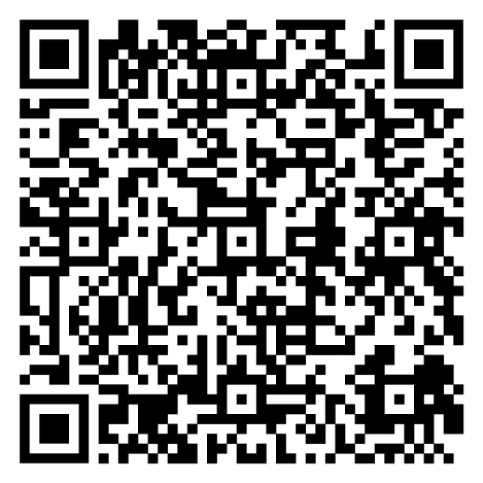
Оставьте, пожалуйста, свой отзыв

